Slide 1
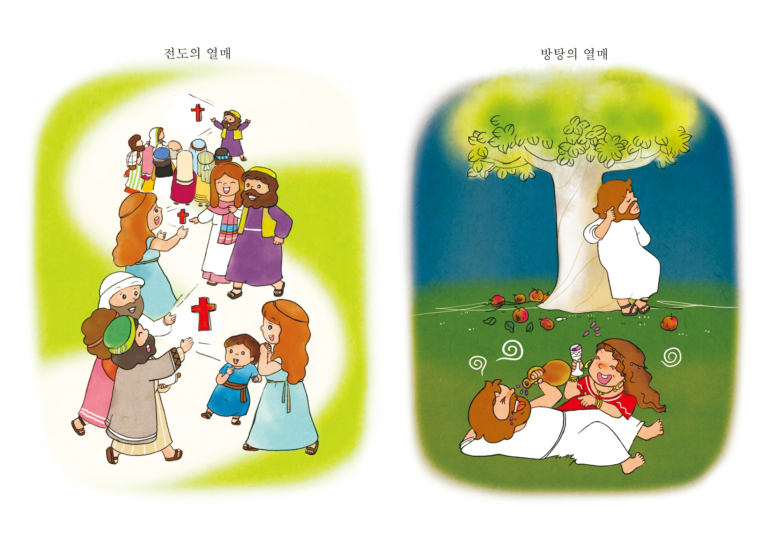
しんとの かち
Iコリント3:16
でんどうの み
ほうとうの み

Slide 2
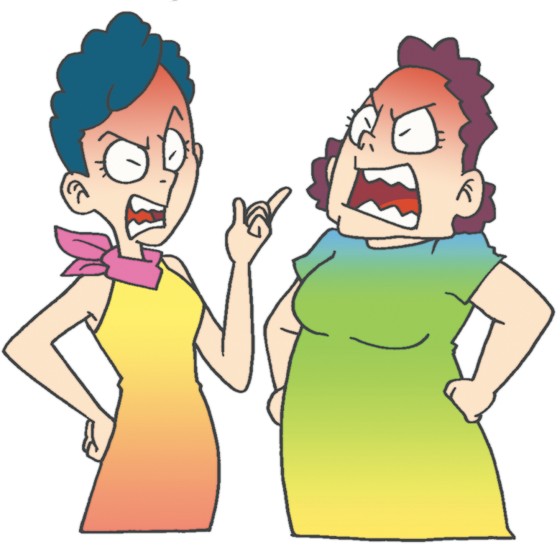
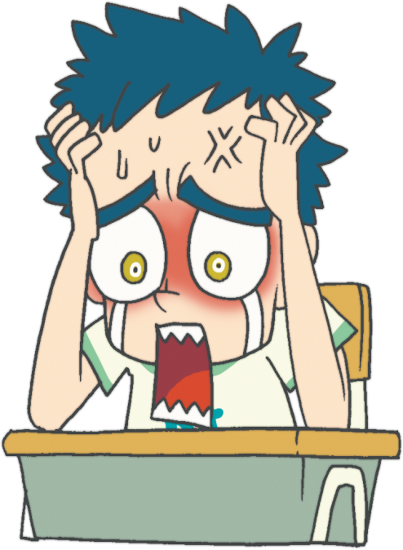
れいてき もんだいに ついて しりましょう.
Notes:
霊的問題はなにか、実際に例をあげて説明してあげてください

Slide 3
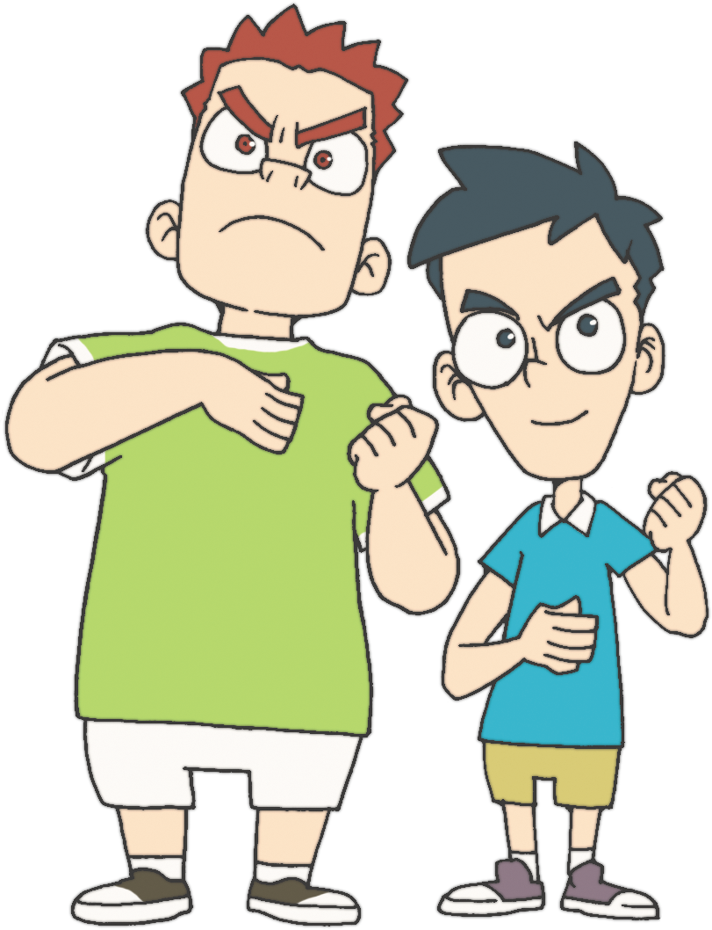
れいてきな ちからが あれば
かつことが できます

Slide 4
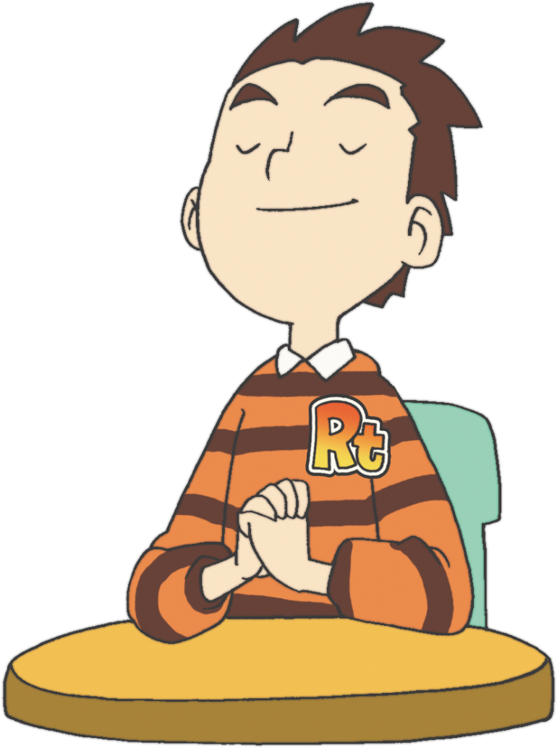
れいてきな ちからを そなえる じかん
みことば
れいはい
いのり
じぞく
Notes:
レムナントの時の、小さな持続が、未来の大きな答えを左右します

Slide 5
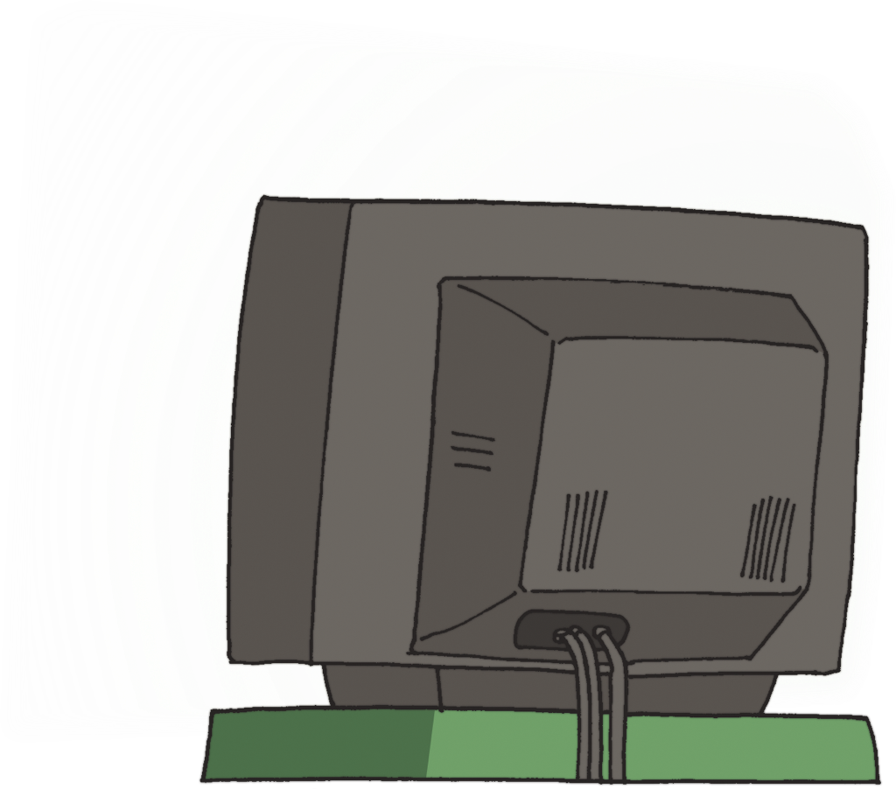
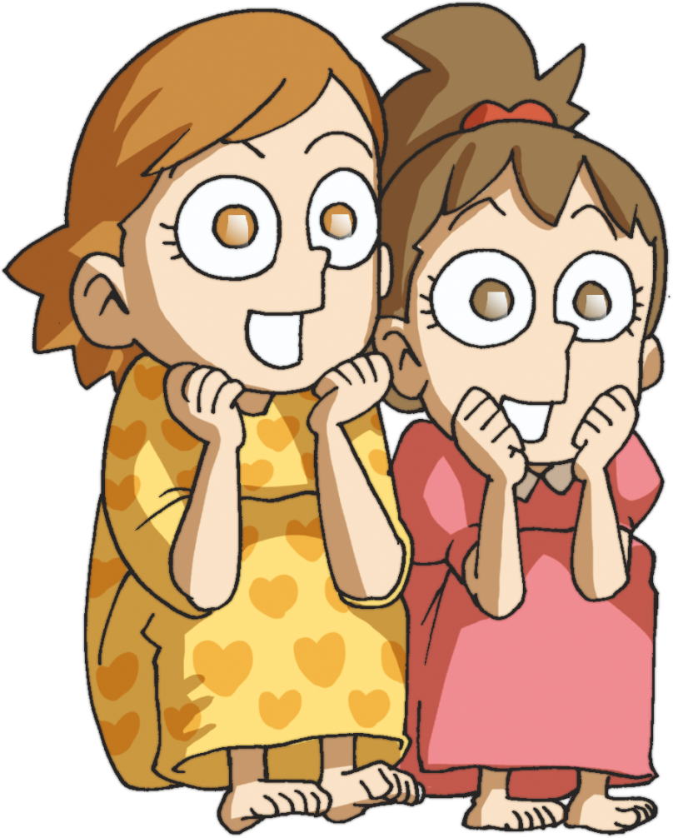
1. しゅうきょうの ちからと れいてきもんだい
しゅうきょうを とおして あくれいに つかれる
サタンぶんか
Notes:
サイエントロジーという宗教、脳呼吸を活用した学習効果など、実際の現場の話を分かち合いましょう。

Slide 6
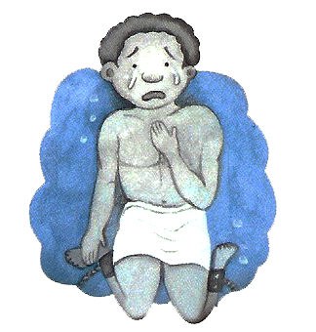
1. しゅうきょうの ちからと れいてきもんだい
こじん –みしんじゃ 6つの じょうたいの どれい
Notes:
未信者６つの状態について、話を分かち合いましょう

Slide 7
2. しんとは すくわれた かみのこどもです
とうとい
かみのこども
(ヨハネ1:12)
せいれいがえいえんに
わたしと
ともに
おられます
(Iコリント3:16)

Slide 8
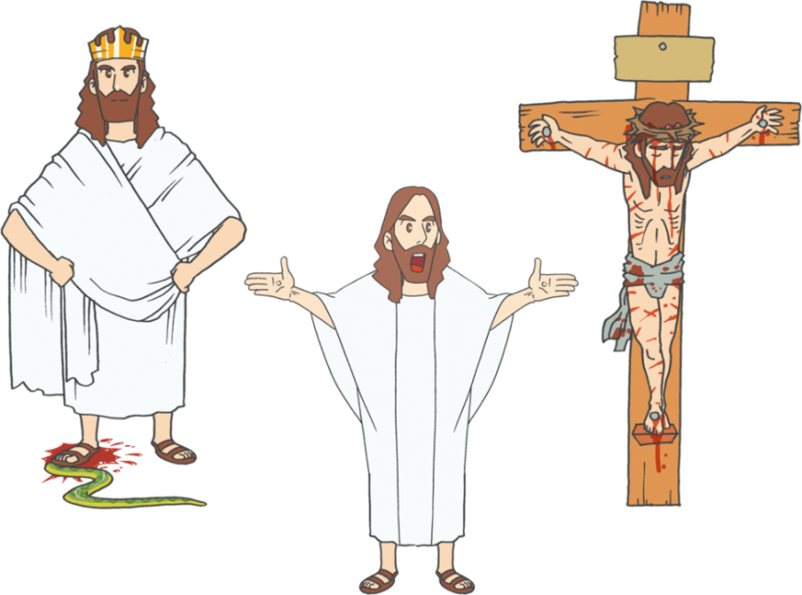
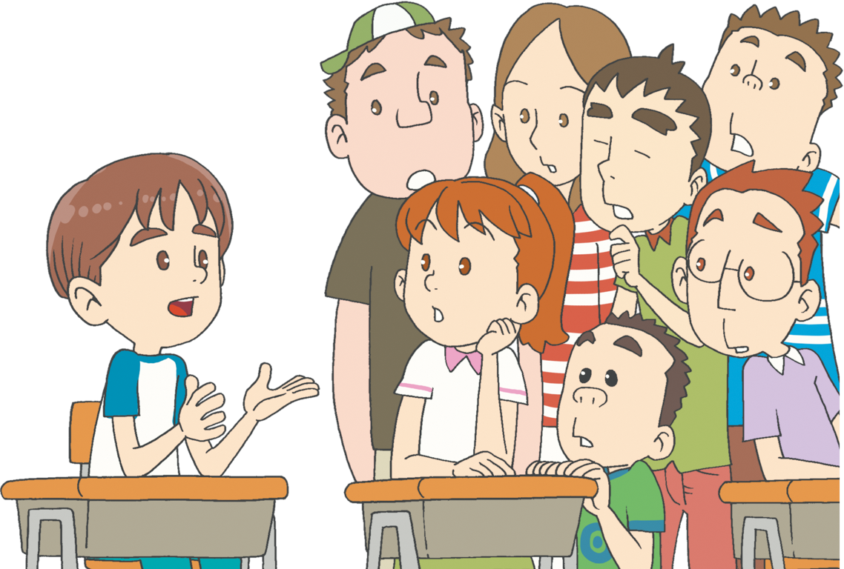
3. すくわれた しんとの しょうこ
Notes:
救われた神の子どもは、イエス・キリストをあかしします

Slide 9
3. すくわれた しんとの しょうこ
でんどうの み
ほうとうの み
でんどうの み
ほうとうの み
Notes:
私はいま、どんな実を結んでいるのでしょうか

Slide 10
わたしたちは
かみさまの
おくぎを
まかされた
しゅじんこう！
わたしたちは
キリストの
はたらきびと！
Notes:
神様は私たちを選ばれて、福音の奥義を任されました

Slide 11
まかされた ものには、ちゅうじつで あることが ようきゅうされます(Iコリント4:2)

Slide 12
れいてきな ちからを どのように
やしないますか
みことば
れいはい
いのり
じぞく
Notes:
レムナントの時の、小さな持続が、未来の大きな答えを左右します

